Slide 1

BİLGİSAYAR GRAFİKLERİ DERSİ FİNAL PROJESİ
OPENGL DOSYA OKUMA VE TEXTURE

Slide 2
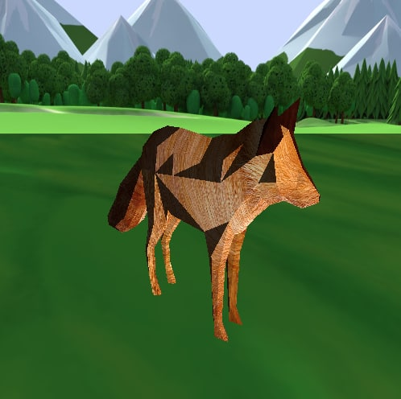
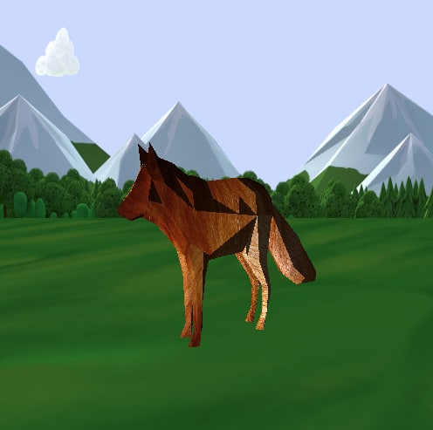

Slide 3
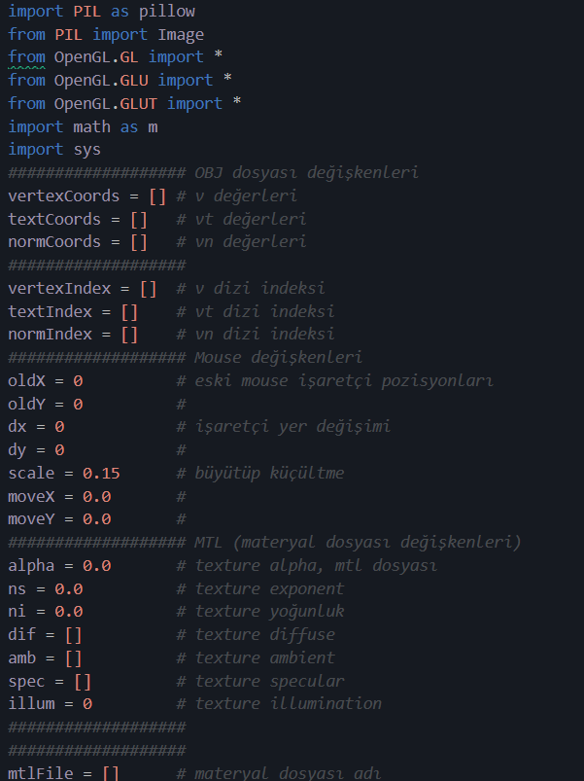
Değişkenler

Slide 4
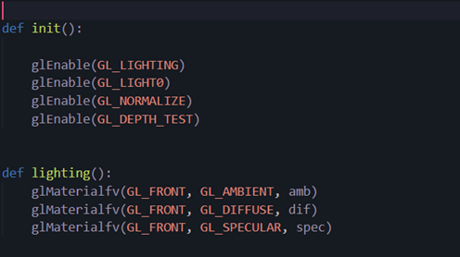
init ve lighting Fonksiyonları

Slide 5
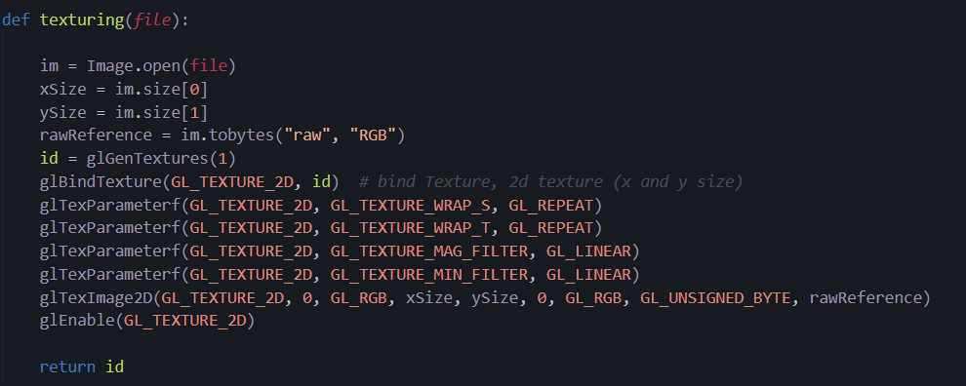
Texturing Fonksiyonu

Slide 6
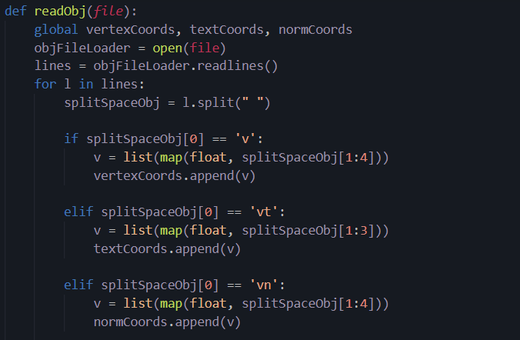
readObj Fonksiyonu

Slide 7
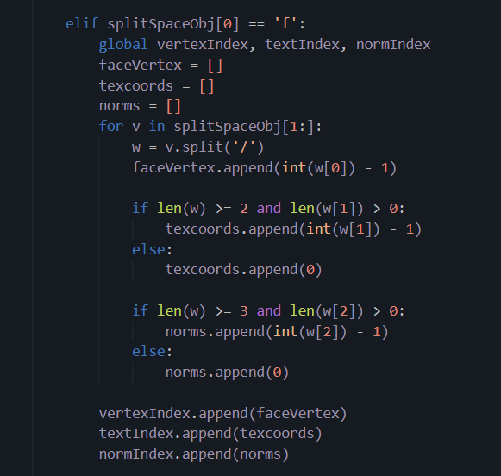

Slide 8
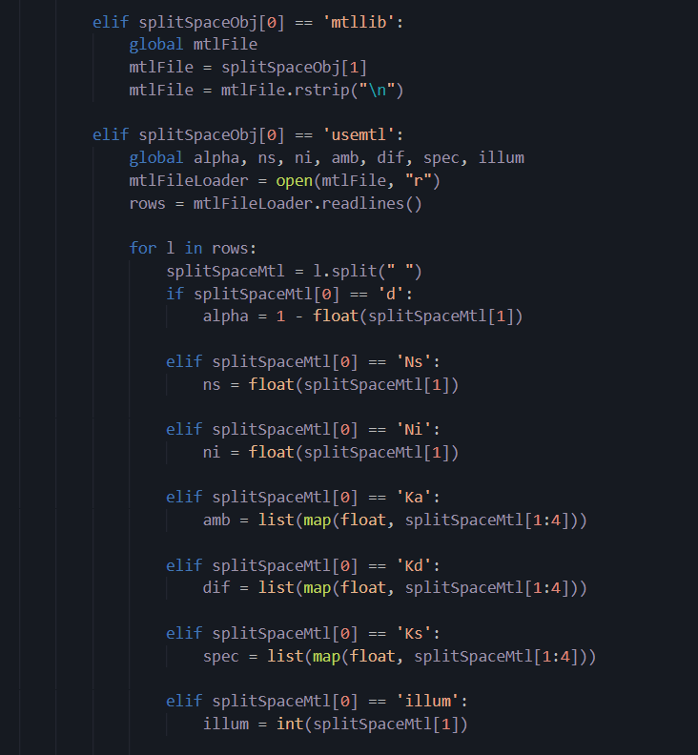

Slide 9
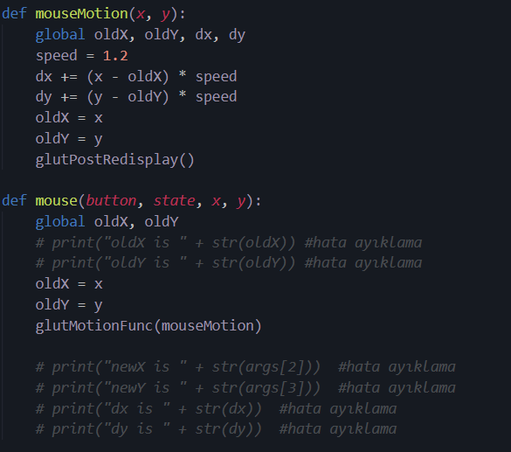
mouseMotion ve mouse Fonksiyonları

Slide 10
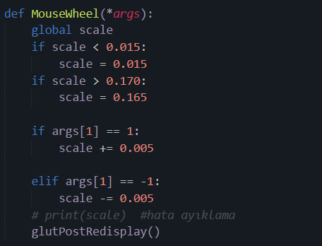
MouseWheel Fonksiyonu

Slide 11
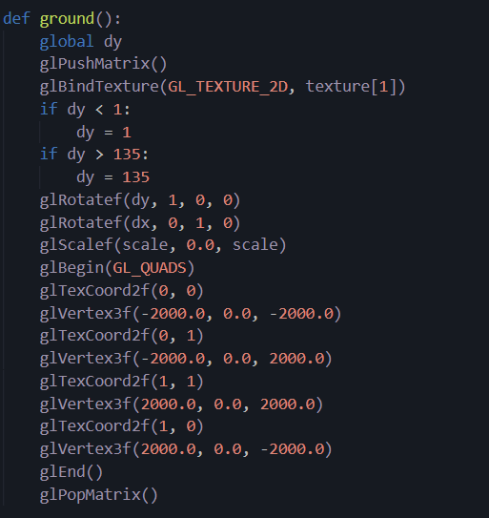
ground Fonksiyonu

Slide 12
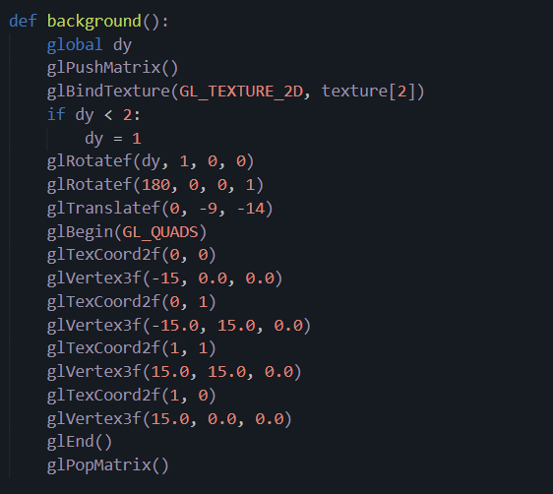
background Fonksiyonu

Slide 13
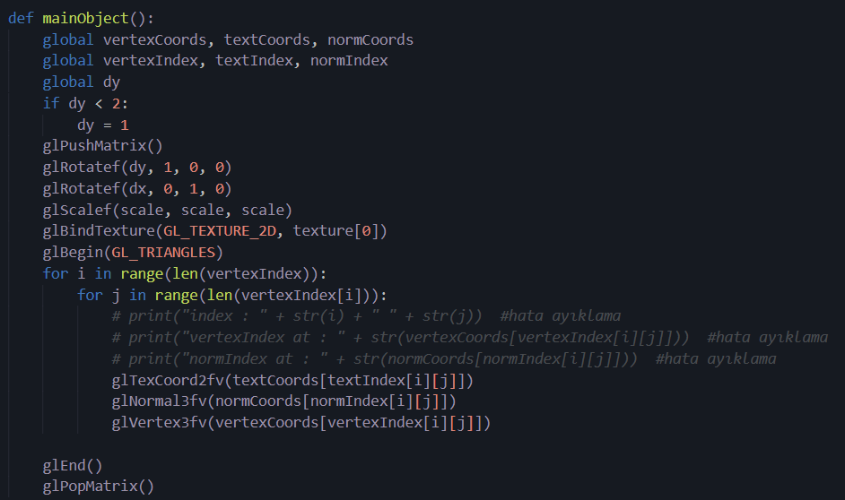
mainObject Fonksiyonu

Slide 14
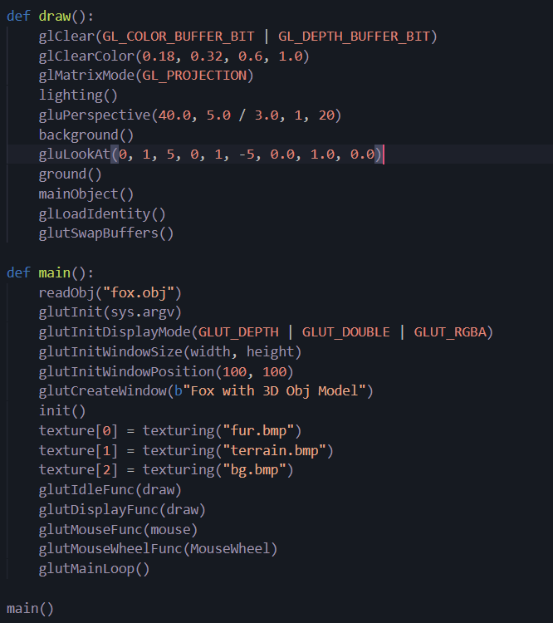
draw ve main Fonksiyonları

Slide 15
Kaynakça
OBJE
https://clara.io/view/1a03ac6b-d6b5-4c2d-9f1a-c80068311396
Tilki doku
https://www.deviantart.com/fantasystock/art/Red-Retreiver-Dog-Fur-Texture-50689421
Zemin Doku
https://WWW.opengameart.org/content/hand-painted-grass-texture-1

Slide 16
Nisa Zuhal Kaçan -18120205002 Rahime Öksüz - 18120205018 Merve Ayaz - 18120205023 Ali Fırat Özel - 18120205038

